Slide 1
Об оказании социальных услуг
во взаимодействии с социально ориентированными некоммерческими организациями
Бахарева Елена Викторовна
первый заместитель министра труда
и социального развития Новосибирской области

Slide 2
ФИНАНСОВОЕ ВЗАИМОДЕЙСТВИЕ С НЕКОММЕРЧЕСКИМИ ОРГАНИЗАЦИЯМИ
Предоставление субсидий на оказание общественно полезных услуг
2019 год
77,9 млн. руб.
77,9 млн руб.
54 СО НКО
Помощь оказана
41 тыс. граждан
2020 год
83,7 млн руб.
55 СО НКО

Slide 3
ПРЕДОСТАВЛЕНИЕ СУБСИДИЙ НА ОКАЗАНИЕ ОБЩЕСТВЕННО ПОЛЕЗНЫХ УСЛУГ
НМООИ «Ассоциация «Интегрция»: внедрение технологии «сопровождаемое проживание»
В 2020 году получателями более 20 тыс. услуг стали 42 молодых человека с особенностями развития и 60 родителей
01
АНО «Ассоциация «Санрайз» и Благотворительный фонд «Солнце в ладошке»: организация групп кратковременного пребывания детей. Услуги получают 100 детей
Благотворительный фонд «Защити жизнь»:
развитие службы паллиативной помощи семьям с детьми, страдающими неизлечимыми заболеваниями. Помощь оказана 30 семьям
05
02
Негосударственный центр поддержки семей и детей «Вместе» и Ассоциация «Агентство культурно-социальной работы»: услуги по профилактике социального сиротства. Оказаны услуги 137 женщинам, в том числе
51 женщина получила услуги с обеспечением проживания
04
03
Совет ветеранов Новосибирской области: услуги по формированию мотивации к ведению здорового образа жизни, социально-трудовые услуги, услуги по профилактике социально значимых заболеваний, услуги по поддержанию жизненной активности граждан пожилого возраста. Оказано 300 тыс. услуг

Slide 4
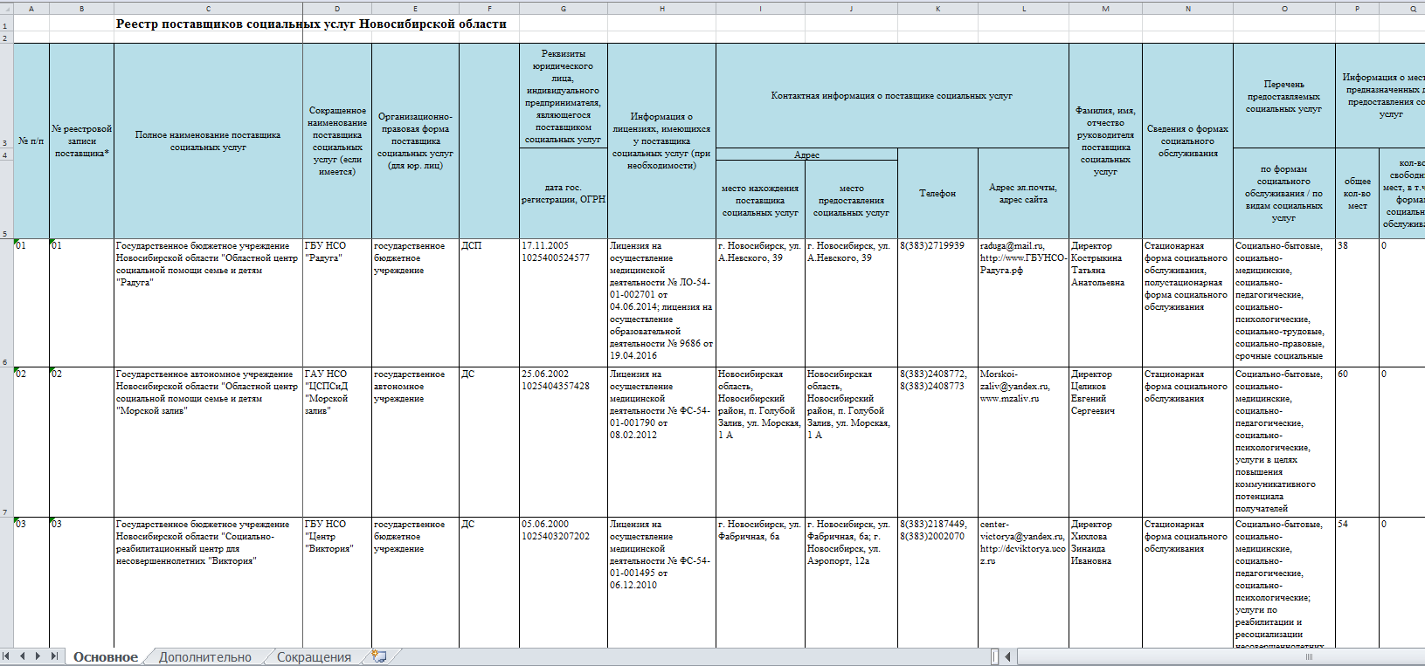
КОЛИЧЕСТВО ПОСТАВЩИКОВ СОЦИАЛЬНЫХ УСЛУГ В НОВОСИБИРСКОЙ ОБЛАСТИ
2020 год
www.mtsr.nso.ru/page/1382
2019 год
57 НКО
52 НКО
2018 год
37
НКО
Негосударственные организации социального обслуживания
Государственные и муниципальные организации социального обслуживания
всего 141 организация
всего 146 организаций
всего 126 организаций

Slide 5
ФИНАНСОВОЕ ВЗАИМОДЕЙСТВИЕ С НЕКОММЕРЧЕСКИМИ ОРГАНИЗАЦИЯМИ
2018 год
Компенсацию получили 4 организации, на сумму 272,9 тыс. руб.
2019 год
Компенсацию получили 6 организаций, на сумму 1,2 млн руб.
2020 год
Компенсацию получили 6 организаций, на сумму 2,0 млн руб.
Компенсации поставщикам социальных услуг

Slide 6
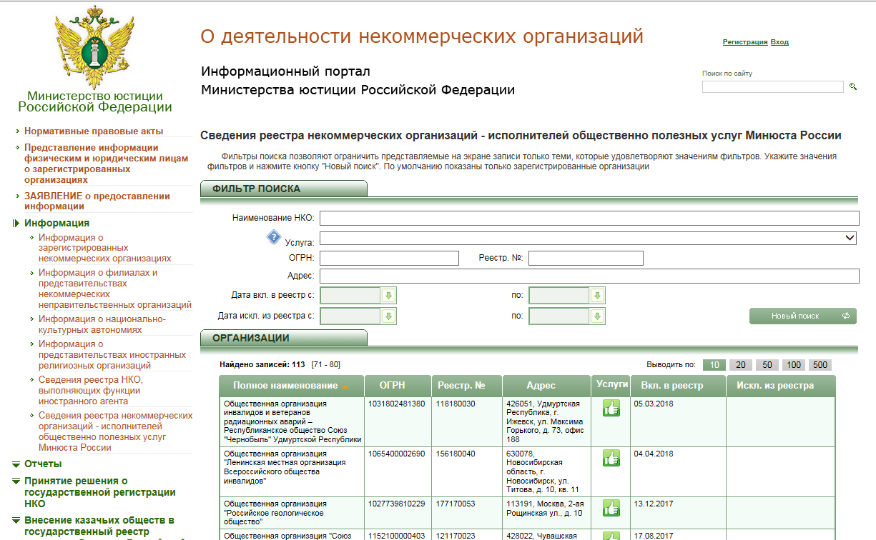
ИСПОЛНИТЕЛИ ОБЩЕСТВЕННО ПОЛЕЗНЫХ УСЛУГ
27 НКО
20 НКО
www.unro.minjust.ru
7 НКО
Министерством труда и социального развития Новосибирской области принят Приказ от 13.02.2020 № 115 «Об утверждении Административного регламента предоставления государственной услуги по оценке качества оказания общественно полезных услуг социально ориентированной некоммерческой организацией на территории Новосибирской области в сфере, относящейся к компетенции министерства труда и социального развития Новосибирской области»

Slide 7

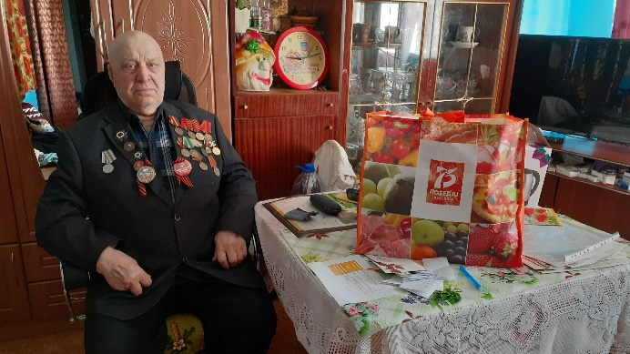
РЕАЛИЗАЦИЯ БЛАГОТВОРИТЕЛЬНЫХ АКЦИЙ
28 тысяч граждан
  Предоставлены продуктовые наборы гражданам старше 65 лет
775 человек
  Предоставлены продуктовые наборы ветеранам Великой Отечественной войны
14 тысяч граждан
  Предоставлены продуктовые наборы в рамках Декады пожилого человека

Slide 8
ОСНОВНЫЕ ПОЛОЖЕНИЯ ФЕДЕРАЛЬНОГО ЗАКОНА ОТ 13.07.2020 № 189-ФЗ
Введен новый термин в законодательстве: «государственный (муниципальный) социальный заказ» – документ, устанавливающий основные показатели объема и качества гарантированных услуг в социальной сфере, которые оказывают гражданам.
Федеральным законом определены: права потребителей услуг; обязанности исполнителей услуг; обязанности уполномоченных органов.
Перечень исполнителей услуг расширится. Согласно Федеральному закону предоставление услуг организуется на конкурентной основе с привлечением государственных, негосударственных (коммерческих и некоммерческих) организаций. В области предоставления государственных (муниципальных) услуг в соцсфере будут созданы равные условия для государственных и негосударственных организаций.
Деньги последуют за потребителем. Федеральный закон предусматривает возможность участия потребителя услуг в выборе исполнителя услуги. Этим обеспечивается реализация правила "деньги следуют за потребителем".
Государственный (муниципальный) заказ реализуется в двух формах: в форме государственного задания и в форме конкурентного отбора поставщика услуг.
Органы исполнительной власти будут сами принимать решения. Четко определены полномочия и ответственность органов исполнительной власти разных уровней. Каждый субъект РФ (муниципалитет) должен самостоятельно принимать решение о формировании госзадания либо об использовании конкурентных способов отбора исполнителей в целях оказания той или иной услуги.
Органы исполнительной власти обязаны ежегодно определять объем государственного или муниципального заказа по конкретным услугам и способ его выполнения. Появляется возможность предусмотреть объем оказания услуги на период, следующий за годом формирования заказа. Его должны корректировать с учетом распределения по результатам отбора исполнителей услуг.
При оказании услуг будут использовать конкурсы и сертификаты. Для исполнения государственного (муниципального) социального заказа (наряду со сложившимся механизмом утверждения госзадания подведомственным учреждениям) предусмотрено использование:
- конкурса, в том числе с участием негосударственных организаций;
- сертификата, дающего гражданам право самостоятельно выбрать организацию, которая окажет ту или иную услугу за счет бюджетных средств.

Slide 9
ИСПОЛНИТЕЛИ ГОСУДАРСТВЕННЫХ УСЛУГ
юридическое лицо, в том числе государственное (муниципальное) учреждение, либо, если иное не установлено федеральными законами, индивидуальный предприниматель или физическое лицо - производитель товаров, работ, услуг, оказывающий государственные (муниципальные) услуги в социальной сфере потребителям государственных (муниципальных) услуг в социальной сфере на основании соглашения, заключенного в соответствии с настоящим Федеральным законом
Статья 2 Федерального закона от 13.07.2020 № 189-ФЗ
СПОСОБЫ ОТБОРА ИСПОЛНИТЕЛЕЙ УСЛУГ
отбор обозначенным в социальном сертификате потребителем услуг либо его законным представителем исполнителя (исполнителей) услуг из реестра исполнителей услуг по социальному сертификату
конкурс на заключение соглашения об оказании государственных (муниципальных) услуг в социальной сфере
1
2
СПОСОБ, ВЫБРАННЫЙ ДЛЯ АПРОБАЦИИ

Slide 10
ФОРМИРОВАНИЕ И РАЗМЕЩЕНИЕ ГОСУДАРСТВЕННОГО СОЦИАЛЬНОГО ЗАКАЗА
НОВОСИБИРСКОЙ ОБЛАСТИ
направления
СОЦИАЛЬНОЕ ОБСЛУЖИВАНИЕ (ЗА ИСКЛЮЧЕНИЕМ УСЛУГ В СФЕРЕ СОЦИАЛЬНОГО ОБСЛУЖИВАНИЯ В СТАЦИОНАРНОЙ ФОРМЕ)
ОКАЗАНИЕ ПАЛЛИАТИВНОЙ МЕДИЦИНСКОЙ ПОМОЩИ
СПОРТИВНАЯ ПОДГОТОВКА
СОДЕЙСТВИЕ ЗАНЯТОСТИ НАСЕЛЕНИЯ
1
2
3
4
министерство труда и социального развития Новосибирской области
министерство здравоохранения Новосибирской области
министерство физической культуры и спорта Новосибирской области
министерство труда и социального развития Новосибирской области
АДРЕС РАЗМЕЩЕНИЯ: https://www.nso.ru/page/44778

Slide 11
СФЕРА АПРОБАЦИИ ФЕДЕРАЛЬНОГО ЗАКОНА ОТ 13.07.2020 № 189-ФЗ
НА ТЕРРИТОРИИ НОВОСИБИРСКОЙ ОБЛАСТИ
Апробация предусмотренных ст. 9 Федерального закона № 189-ФЗ способов отбора исполнителей государственных услуг в социальной сфере осуществляется министерством труда и социального развития Новосибирской области в отношении следующих государственных услуг в социальной сфере:
оказание социальных услуг, предоставляемых гражданам при отсутствии определенного места жительства и занятий в полустационарной форме
организация сопровождения при содействии занятости инвалидов
АПРОБАЦИЯ ОСУЩЕСТВЛЯЕТСЯ
С 2022 ГОДА
В ОТНОШЕНИИ
ДВУХ ГОСУДАРСТВЕННЫХ УСЛУГ

Slide 12
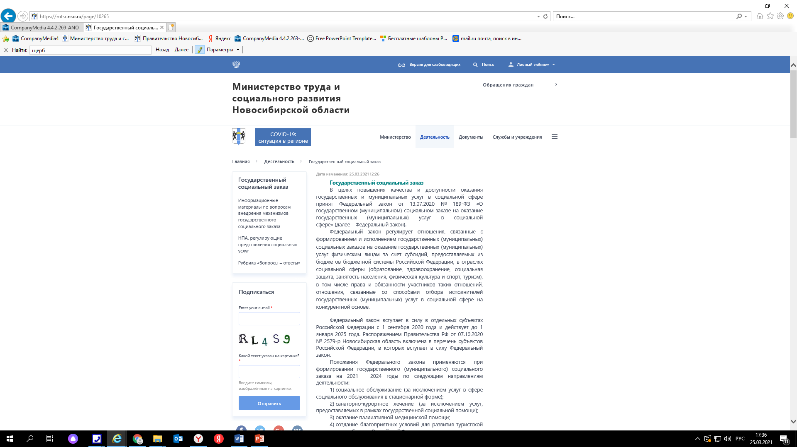
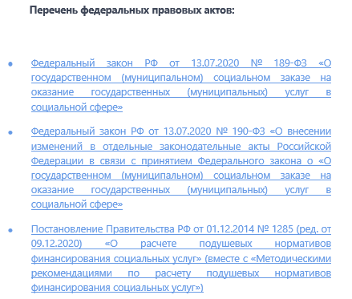
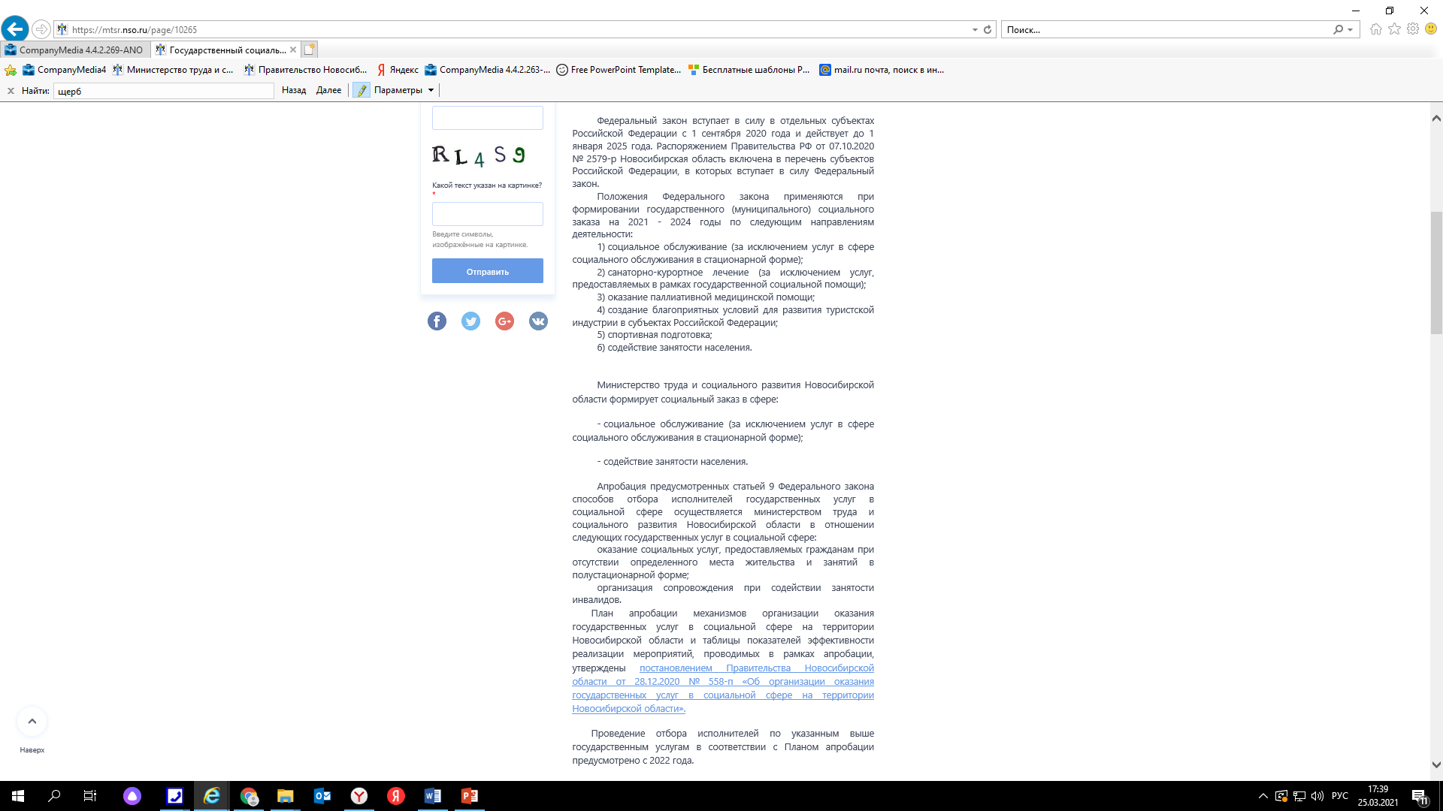
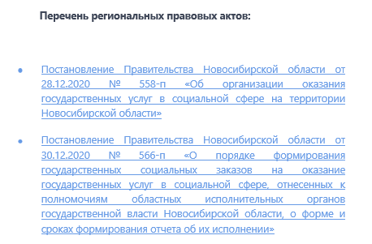
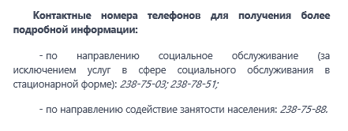
ИНФОРМАЦИОННЫЙ РАЗДЕЛ «ГОСУДАРСТВЕННЫЙ СОЦИАЛЬНЫЙ ЗАКАЗ»
https://mtsr.nso.ru/page/10265

Slide 13
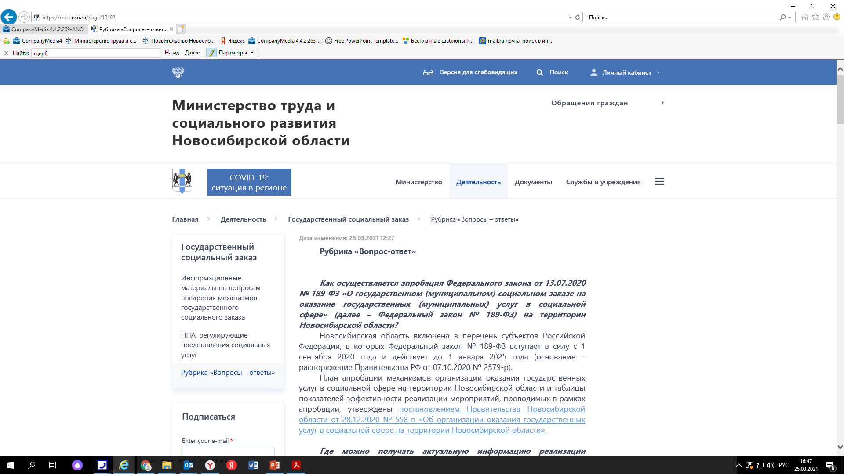
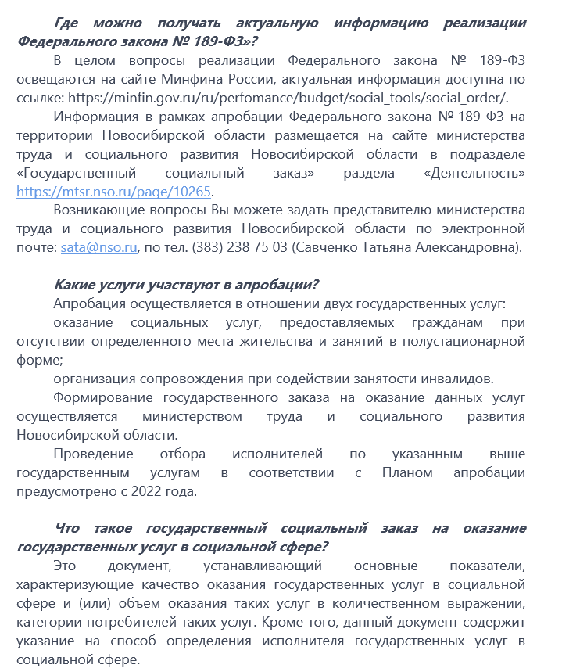
РУБРИКА «ВОПРОС-ОТВЕТ»
https://mtsr.nso.ru/page/10492

Slide 14
СОЗДАНИЕ УСЛОВИЙ ДЛЯ ЭФФЕКТИВНОЙ РЕАЛИЗАЦИИ
ФЕДЕРАЛЬНОГО ЗАКОНА № 189-ФЗ
1
  Формирование списков организаций-исполнителей и потенциальных исполнителей услуг, выбранных для апробации, а также организаций, обеспечивающих информирование исполнителей и получателей государственных услуг
2
  Онлайн анкетирование организаций-исполнителей и потенциальных исполнителей услуг, выбранных для апробации
3
  Разработка информационных материалов для информирования исполнителей и получателей государственных услуг

Slide 15
РЕЗУЛЬТАТЫ РЕЙТИНГА СУБЪЕКТОВ РОССИЙСКОЙ ФЕДЕРАЦИИ ПО ИТОГАМ РЕАЛИЗАЦИИ МЕХАНИЗМОВ ПОДДЕРЖКИ СОЦИАЛЬНО ОРИЕНТИРОВАННЫХ НЕКОММЕРЧЕСКИХ ОРГАНИЗАЦИЙ И СОЦИАЛЬНОГО ПРЕДПРИНИМАТЕЛЬСТВА, ОБЕСПЕЧЕНИЯ ДОСТУПА НЕГОСУДАРСТВЕННЫХ (НЕМУНИЦИПАЛЬНЫХ) ПОСТАВЩИКОВ К ПРЕДОСТАВЛЕНИЮ УСЛУГ В СОЦИАЛЬНОЙ СФЕРЕ И ВНЕДРЕНИЯ КОНКУРЕНТНЫХ СПОСОБОВ ОКАЗАНИЯ ГОСУДАРСТВЕННЫХ (МУНИЦИПАЛЬНЫХ) УСЛУГ В СОЦИАЛЬНОЙ СФЕРЕ ЗА 2019 ГОД

Slide 16
РЕЗУЛЬТАТЫ РЕЙТИНГА СУБЪЕКТОВ РОССИЙСКОЙ ФЕДЕРАЦИИ ПО ИТОГАМ РЕАЛИЗАЦИИ МЕХАНИЗМОВ ПОДДЕРЖКИ СОЦИАЛЬНО ОРИЕНТИРОВАННЫХ НЕКОММЕРЧЕСКИХ ОРГАНИЗАЦИЙ И СОЦИАЛЬНОГО ПРЕДПРИНИМАТЕЛЬСТВА, ОБЕСПЕЧЕНИЯ ДОСТУПА НЕГОСУДАРСТВЕННЫХ (НЕМУНИЦИПАЛЬНЫХ) ПОСТАВЩИКОВ К ПРЕДОСТАВЛЕНИЮ УСЛУГ В СОЦИАЛЬНОЙ СФЕРЕ И ВНЕДРЕНИЯ КОНКУРЕНТНЫХ СПОСОБОВ ОКАЗАНИЯ ГОСУДАРСТВЕННЫХ (МУНИЦИПАЛЬНЫХ) УСЛУГ В СОЦИАЛЬНОЙ СФЕРЕ ЗА 2019 ГОД
Регионы - лидеры
1. | Ненецкий автономный округ | 34,5
2. | Чукотский автономный округ | 27,0
3. | Камчатский край | 24,0
Регионы со средним уровнем
11. | Новосибирская область | 14,7
12. | Ярославская область | 20,97
Количество социально
ориентированных некоммерческих организаций на 10 тыс. населения
Регионы - лидеры
1. | Самарская область | 12,6%
2. | Республика Саха (Якутия) | 7,6%
Регионы со средним уровнем
16. | Новосибирская область | 1,6%
17. | Еврейская автономная область | 1,6%
Удельный вес численности детей частных образовательных организаций, осуществляющих образовательную деятельность по программам дошкольного образования, в общей численности детей образовательных организаций, осуществляющих образовательную деятельность по программам дошкольного образования (%)
Удельный вес негосударственных организаций социального обслуживания в общем количестве организаций социального обслуживания всех форм собственности, включенных в реестр поставщиков социальных услуг субъекта
Российской Федерации (%)
Регионы - лидеры
1. | Ханты-Мансийский автономный округ - Югра | 78,33%
2. | Республика Башкортостан | 76,84%
3. | Пермский край | 55,21%
Регионы со средним уровнем
11. | Новосибирская область | 37,59%
12. | Республика Мордовия | 35,59%

Slide 17
РЕЗУЛЬТАТЫ РЕЙТИНГА СУБЪЕКТОВ РОССИЙСКОЙ ФЕДЕРАЦИИ ПО ИТОГАМ РЕАЛИЗАЦИИ МЕХАНИЗМОВ ПОДДЕРЖКИ СОЦИАЛЬНО ОРИЕНТИРОВАННЫХ НЕКОММЕРЧЕСКИХ ОРГАНИЗАЦИЙ И СОЦИАЛЬНОГО ПРЕДПРИНИМАТЕЛЬСТВА, ОБЕСПЕЧЕНИЯ ДОСТУПА НЕГОСУДАРСТВЕННЫХ (НЕМУНИЦИПАЛЬНЫХ) ПОСТАВЩИКОВ К ПРЕДОСТАВЛЕНИЮ УСЛУГ В СОЦИАЛЬНОЙ СФЕРЕ И ВНЕДРЕНИЯ КОНКУРЕНТНЫХ СПОСОБОВ ОКАЗАНИЯ ГОСУДАРСТВЕННЫХ (МУНИЦИПАЛЬНЫХ) УСЛУГ В СОЦИАЛЬНОЙ СФЕРЕ ЗА 2019 ГОД
  Доля выпадающих доходов бюджета субъекта Российской Федерации в связи с применением организациями, осуществляющими пожертвования региональных налоговых льгот, в общем размере налоговых доходов бюджета субъекта Российской Федерации
  Доля выпадающих доходов бюджета субъекта Российской Федерации в связи с применением СО НКО региональных налоговых льгот, в общем размере налоговых доходов бюджета субъекта Российской Федерации
  Доля выпадающих доходов бюджета субъекта Российской Федерации в связи с применением СО НКО региональных налоговых льгот, в общем размере налоговых доходов бюджета субъекта Российской Федерации
Представлены 5 регионов
Представлены 15 регионов
Представлен 41 регион
Новосибирская область не представлена в рейтинге по данным показателям

Slide 18
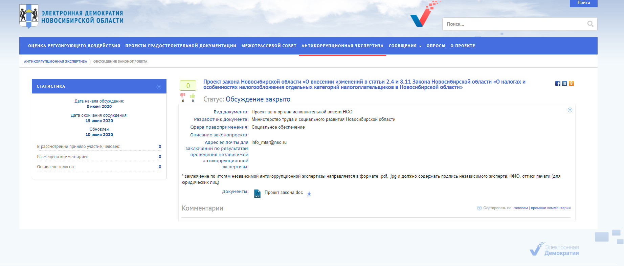
ПРОЕКТ ЗАКОНА НОВОСИБИРСКОЙ ОБЛАСТИ
О внесении изменений в статьи 2.4 и 8.11 Закона Новосибирской области
«О налогах и особенностях налогообложения отдельных категорий налогоплательщиков в Новосибирской области»

